Slide 1
MANUAL
TELEFONO WEB RTC

Slide 2
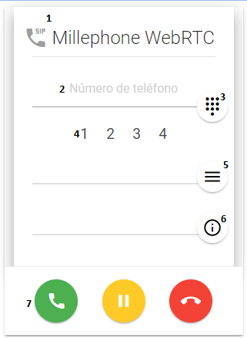
Validación comunicación teléfono WebRTC
– 1 Ícono que muestra el estado de la comunicación SIP con el asterisk
– 2 Espacio para escribir el número de teléfono
– 3 Abre panel del teclado numérico
– 4 Líneas de llamadas
– 5 Abre panel de herramientas por cada línea
– 6 Abre panel de información de conexión con el servidor asterisk
– 7 Llamar, pausar, colgar línea activa del teléfono

Slide 3
Estado SIP
Salida Manual
Entrada, Predictivo, Blend
Realizando operación SIP (Registrandose, realizando llamada, recibiendo llamada)
En llamada

Slide 4
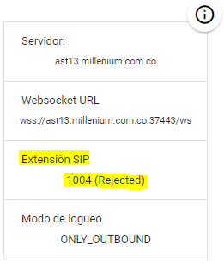
Estado SIP
Error en la extensión SIP y causa en panel de información
de conexión con el servidor asterisk

Slide 5
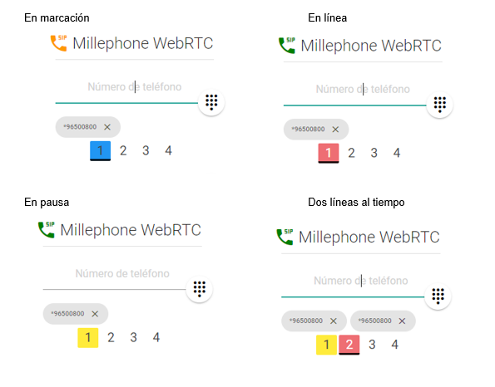
Estado SIP y canal

Slide 6
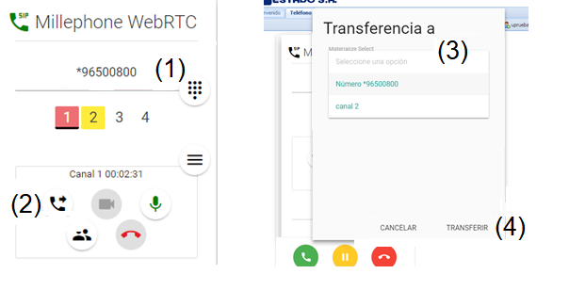
Transferencias
Realizando transferencia directa:
* Seleccione la línea que va a transferir
* Escriba un número en (1) si desea transferir a un número
* Selecciones transferencia (2)
* Seleccione a destino de la transferencia (3), puede ser al número que ingresó o al canal 2
* Oprima TRANSFERIR (4) si quiere realizar el proceso
(Para la transferencia asistida solo se conectan los dos canales activos con el mismo botón de transferencia para ello debemos estar conectados con dos personas en el canal 1 y canal 2)

Slide 7
Transferencias
Extensiones de transferencia:
Cola | Ext
Vehiculo | 9810
Libre Inversión | 9812
Portafolio ahorros (pasivo) | 9813
Tarjeta de credito | 9814
Seguros | 9815
SAC | 9816
Cobranzas | 9818
Incomercio | 9820
Findelización | 9821
Encuesta asesor de llamada (Con el que el cliente está hablando) | 725
Encuesta asesor que realizó la venta | 726
Transferencia entre asesores de la misma cola | 98 + la EXT del agente
IVR | 78

Slide 8
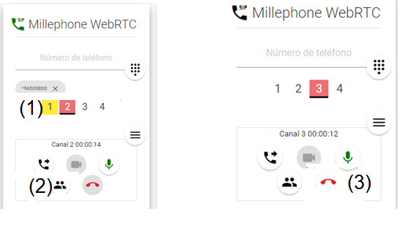
Conferencias
Realizando Conferencia
Deben existir al menos 2 canales en línea (1)
Oprimir el botón de conferencia (2)
Colgar las llamadas (3) desde la última que entró a la conferencia (Canal 2) hasta la primera que ingresó (Agente)

